Slide 1
Herzlich Willkommen
zur Transfertagung
Zukunftsstrategien für die Digitalisierung im Ehrenamt
am Montag, 22. September 2025

Slide 2
HINWEIS
Auf dem USB-Stick sind:
Präsentation
Plakat Digitalisierungsstrategie und Mitmach-Plakate
Präsentation Beratungsleitfaden (Muster)
Ablauf Beratungen
Individueller Beratungsleitfaden (Muster)
Selbstcheck-Fragebogen
Checkliste Auswahl der passenden Software
Anleitungen und Leitfäden
Alle weiteren Materialien werden im Laufe der nächsten Woche verschickt sowie im Hilfecenter auf die Homepage gesetzt.

Slide 3
Ablauf
Begrüßung und Einblick in das Projekt
01
Best-Practice-Beispiele
02
Unser Beratungs-leitfaden
03
Aufbau einer Digitalisierungs-strategie mit praktischem Einblick
05
Gesprächs-angebot:
Zukunfts-strategien für die Digitalisierung im Ehrenamt
06
Ca. 12:00 Uhr Gemeinsames Mittagessen im Bistro Orange
04

Slide 4

Wir helfen Vereinen und gemeinnützigen Organisationen auf den Weg in eine digitalisierte Zukunft.
Digitale Chancen für das Ehrenamt: Kostenlose Beratung für Vereine und Organisationen

Slide 5
Beratungen
Fortbildungen
Materialien
Vernetzung

Slide 6
Zielgruppe:
63% der Ehrenamtlichen
24% der Ehrenamtlichen
13% lehnen Digitalisierung ab
grundsätzlich zur Digitalisierung bereit, weisen aber Wissensdefizite auf (Sorgen, selber Fehler zu machen, Sorgen nicht alle in der Organisation mit Digitalisierungsvorhaben mitnehmen zu können)
sind digitalaffin und nutzen digitale Lösungen selbstständig
Ängste ernst nehmen, langsamer Kontaktaufbau, ins Gespräch kommen
Vereine und gemeinnützige Organisationen, die Interesse an der Digitalisierung haben, bisher aber nicht mit der Umsetzung begonnen haben
vgl. Ehnold et al. 2019
Notes:
-z.B. Vorstandsmitglieder und Beauftragte für Digitalisierung, im Sportverein Trainer*innen und Übungsleiter*innen, Ehrenamtliche in der Jugendarbeit, im Seniorenverein die Leitungspersonen eines offenen Treffs, Gemeindecaritas, Kolping, SKF
Hinderungsgründe ermitteln (Sorge, Fehler zu machen, Sorge, nicht alle im Verein mitnehmen zu können, finanzielle und personelle Ressourcen, mangelnde Hardware)

Slide 7
Schwerpunkte in unserer Beratung waren:
Internetseiten und Social-Media-Präsenzen
interne Organisation und Kommunikation
Buchhaltung und Mitgliederverwaltung
Sicherheit und Datenschutz
Künstliche Intelligenz

Slide 8
Wichtige Informationen zu unseren Beratungszielen
Do‘s
Dont‘s
unser Ziel ist Nachhaltigkeit im Sinne einer Hilfe zur Selbsthilfe
wir lernen voneinander (wir sammeln Best-Practice Beispiele)
Beratung findet auf Augenhöhe statt (wir sind alle selbst ehrenamtlich aktiv)
Pool-Beratungen bei gemeinsamen Themen mehrerer Organisationen
wir sind keine IT-Dienstleister
wir dürfen keine direkten Empfehlungen aussprechen
wir programmieren nicht und richten nicht ein
wir beraten, die Vereine setzen es um
wir treffen keine Entscheidungen für Vereine und Organisationen
wir machen keine Rechtsberatung
wir konnten keine Kosten (bspw. für Software oder Hardware) übernehmen

Slide 9
Unsere Fortbildungen
Kick-off-Veranstaltung
Digital.fit-Tag
Auswahl der passenden Vereinssoftware
Umgang mit Chat-GPT
Umgang mit Instagram
Einführung in Microsoft Teams
Datenschutz im Bereich Digitalisierung
über 100 Teilnehmer*innen

Slide 10
Erstellung eines Beratungsleitfadens
Aufbau einer Digitalisierungsstrategie
Online-Hilfecenter nach Projektende
Materialien
Erstellung von Leitfäden, Anleitungen und Videos

Slide 11
beratene Vereine und Organisationen
Notes:
Gemeinnützige Organisationen
(Stiftungen, Hilfswerke, kirchliche Träger, soziale Dienste, Netzwerke, Hospizbewegungen, Tafeln, Kliniken etc.)
Vereine
(Formell als eingetragene Vereine, Sportvereine, Schützenvereine, Fördervereine, Chöre usw.)

Slide 12
beratene Vereine und Organisationen
Stand: 22.9.2025

Slide 13
beratene Vereine und Organisationen
Stand: 22.9.2025

Slide 14
Thematische Anfragen (Mehrfachnennungen)

Slide 15
Einschätzung aus 2 Jahren digital.fit –
Wie weit sind die Vereine mit der Digitalisierung?
Das Thema ist in vielen Vereinen angekommen.
Viele Vereine digitalisieren vorrangig einzelne Bereiche.
Langfristige Strategien sind schwer zu planen und umzusetzen.
Ein Generationenwechsel im Vorstandsteam beeinflusst die Entwicklung.
Größere Vereine sind häufig schon weiter als kleinere und haben andere teils umfassendere Ansprüche an Software.
Der Stand ist sehr unterschiedlich.

Slide 16

Wie sind Ihre Erfahrungen?

Slide 17

Mythen zur Digitalisierung im Verein/ in der gemeinnützigen Organisation

Slide 18
„Alle müssen mitmachen, sonst klappt es nicht.“
Realität: Digitalisierung gelingt auch schrittweise. Wichtig ist, mit den Engagierten zu starten – andere folgen nach und nach, wenn sie den Nutzen erkennen

Slide 19
„Digitalisierung ist kompliziert und nur etwas für IT-Profis.“
Realität: Viele Tools sind heute intuitiv nutzbar. Website-Baukästen oder Kommunikationsplattformen erfordern keine Programmierkenntnisse.

Slide 20
„Datenschutz ist ein unüberwindbares Risiko.“
Realität: Datenschutz ist wichtig, aber kein unüberwindbares Hindernis. Mit klaren Regeln und sicheren Tools lassen sich viele Risiken einfach vermeiden.

Slide 21
„Es läuft doch alles gut – wir brauchen keine Veränderung.“
Realität: Digitalisierung bedeutet nicht, Bewährtes abzuschaffen. Sie macht Prozesse zukunftssicher und erleichtert die Arbeit langfristig.

Slide 22
„Digitalisierung ist zu teuer – wir können uns das nicht leisten.“
Realität: Viele digitale Lösungen sind kostenlos oder stark vergünstigt für Vereine verfügbar. Förderprogramme schaffen zusätzliche Möglichkeiten.

Slide 23
„Wir verlieren durch Digitalisierung von Vorgängen den persönlichen Kontakt.“
Realität: Digitale Kanäle ersetzen den persönlichen Austausch nicht, sondern ergänzen ihn. Sie halten Verbindungen lebendig, wenn Treffen nicht möglich sind.

Slide 24
„Unsere Mitglieder sind zu alt für digitale Angebote.“
Realität: Alter ist kein Hindernis. Viele Ältere nutzen längst digitale Medien. Einfache, gut erklärte Lösungen werden erfahrungsgemäß gerne angenommen.

Slide 25
„Unser Verein ist zu klein für Digitalisierung.“
Realität: Gerade kleine Vereine profitieren besonders: Digitale Werkzeuge erleichtern Verwaltung, Kommunikation und Organisation – mit wenig Aufwand.

Slide 26
Fazit
Digitalisierung ist kein Selbstzweck, sie soll entlasten und unterstützen.
1
Kleine Schritte reichen aus, um große Wirkung zu erzielen.
2
Es braucht Offenheit und Mut, nicht Perfektion.
3

Slide 27

Best-Practice

Slide 28


https://www.stadtranderholung-stvitus.de/
Homepage-Aufbau

Slide 29
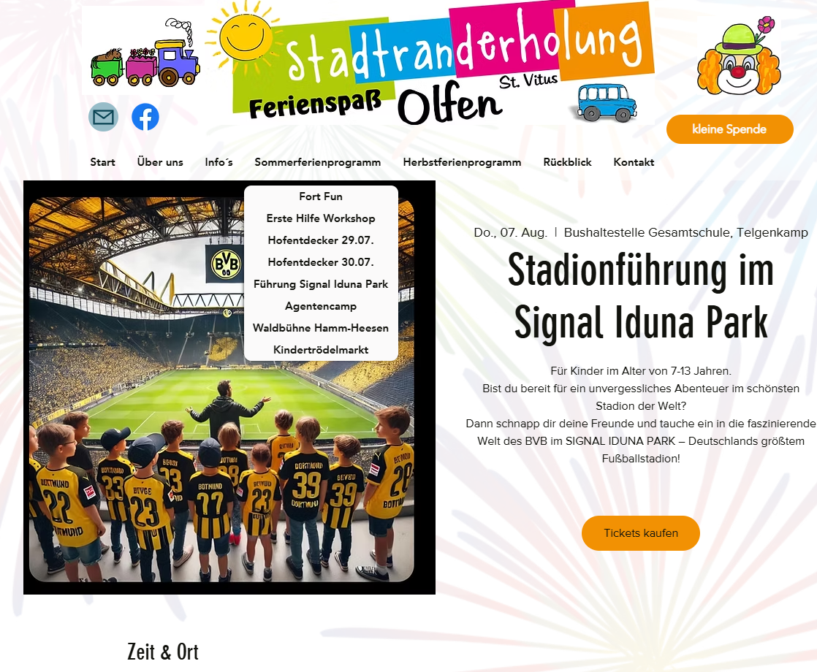
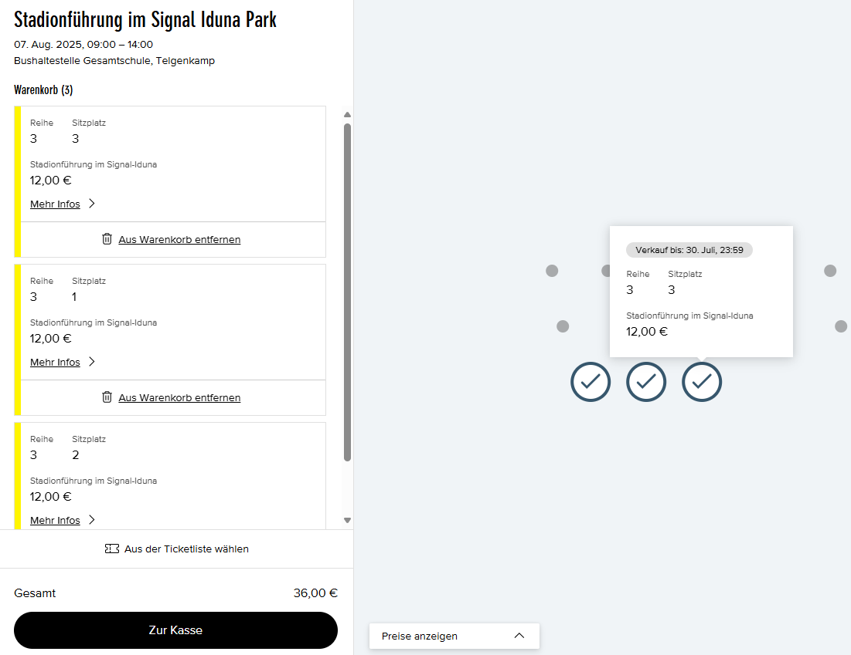
https://www.stadtranderholung-stvitus.de/

Slide 30
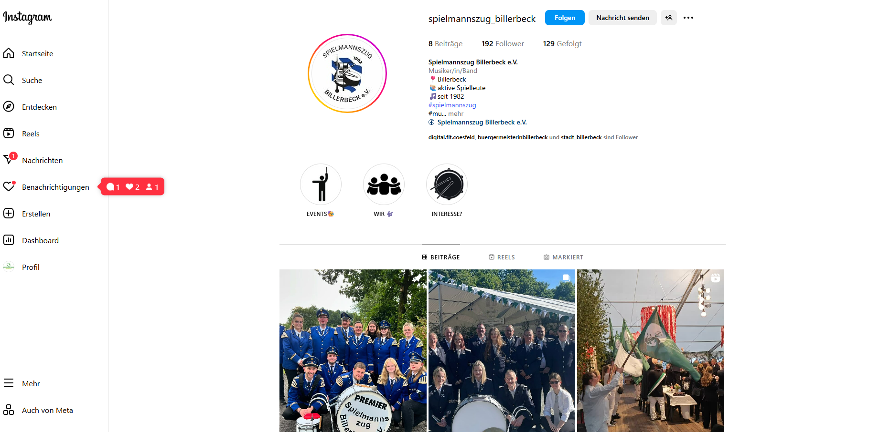

Instagram-Strategie
https://www.instagram.com/spielmannszug_billerbeck/

Slide 31

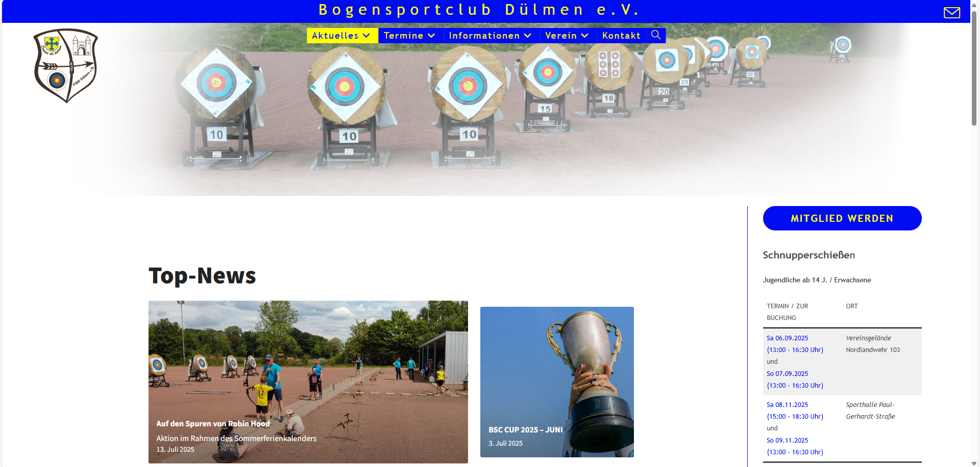
https://bsc-duelmen.de/
Mitgliederverwaltung mit digitaler Anmeldung und Homepage-Update

Slide 32
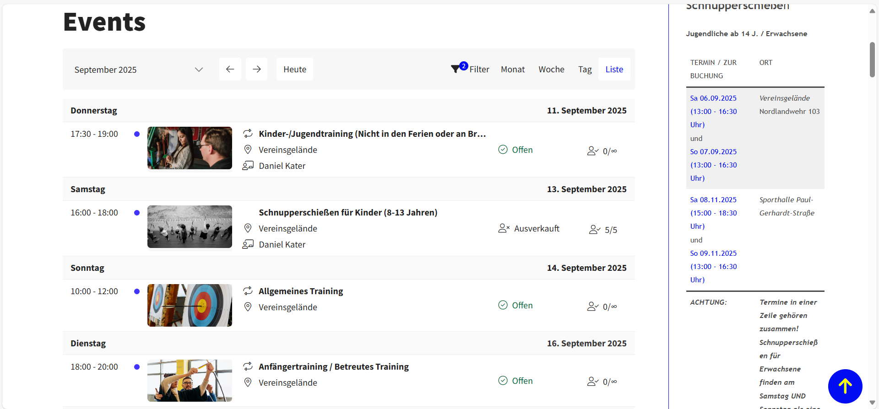
https://bsc-duelmen.de/

Slide 33
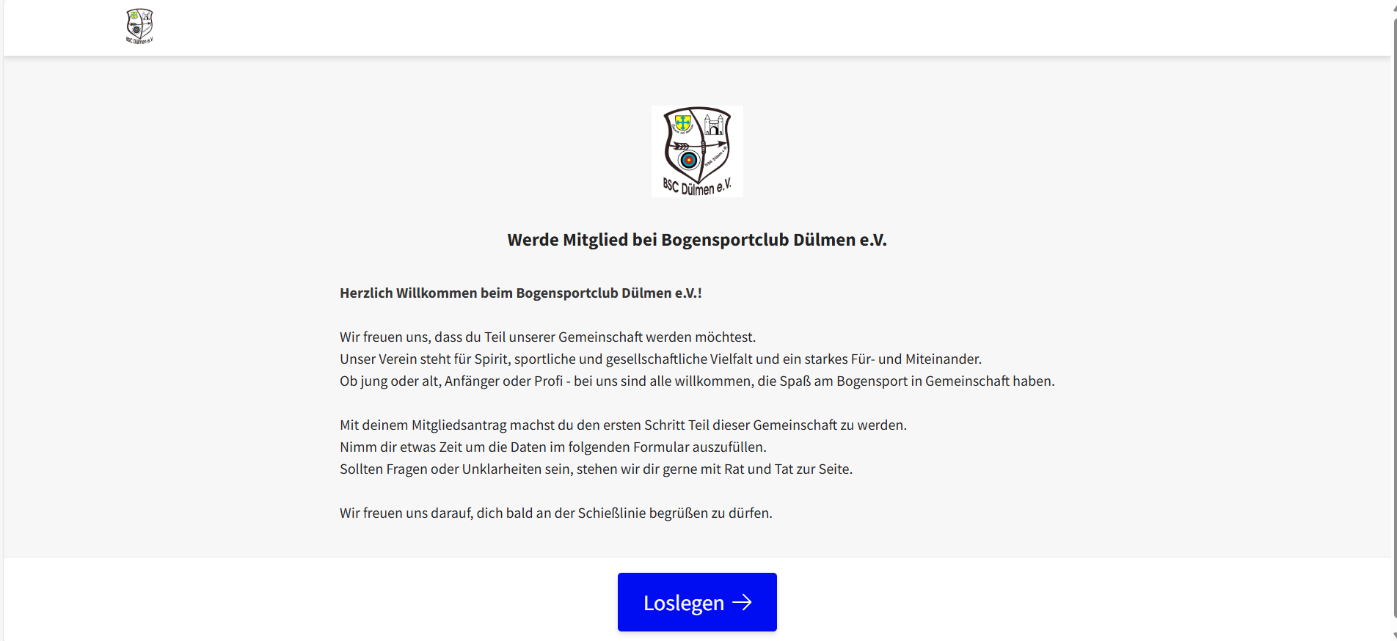
https://bsc-duelmen.de/

Slide 34

Ein kleiner Verein im Kreis Coesfeld
Cloud-Skeptiker und Mitgliederverwaltung
Auftrag
Sicheres Speichern von Mitgliederdaten
Lange Diskussion
Ergebnis
Cloudbasierte Mitgliedersoftware

Slide 35

kurze Pause
- wenn erwünscht

Slide 36

Beratung

Slide 37
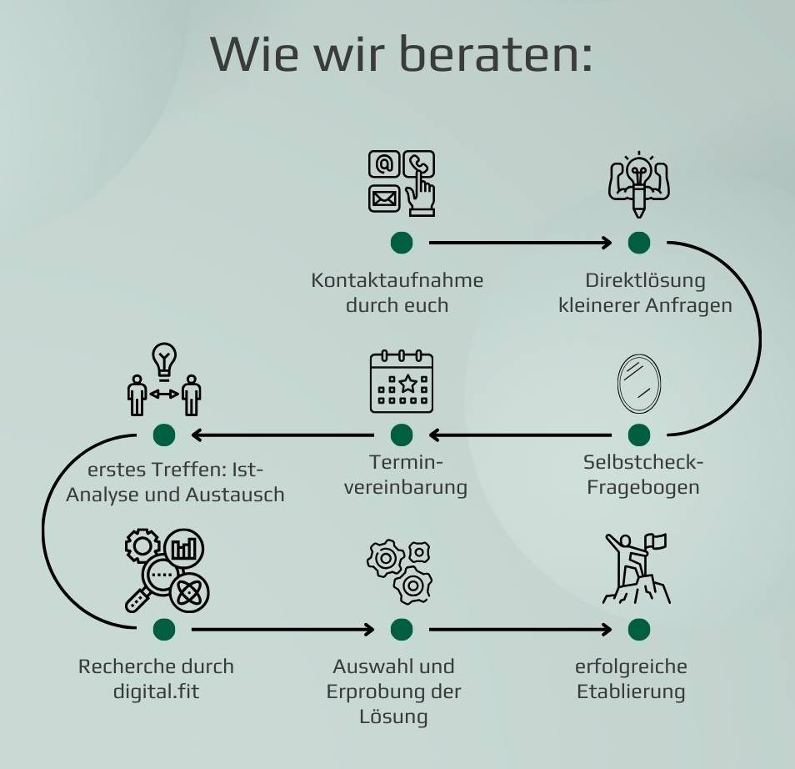
Beratungsleitfaden

Slide 38
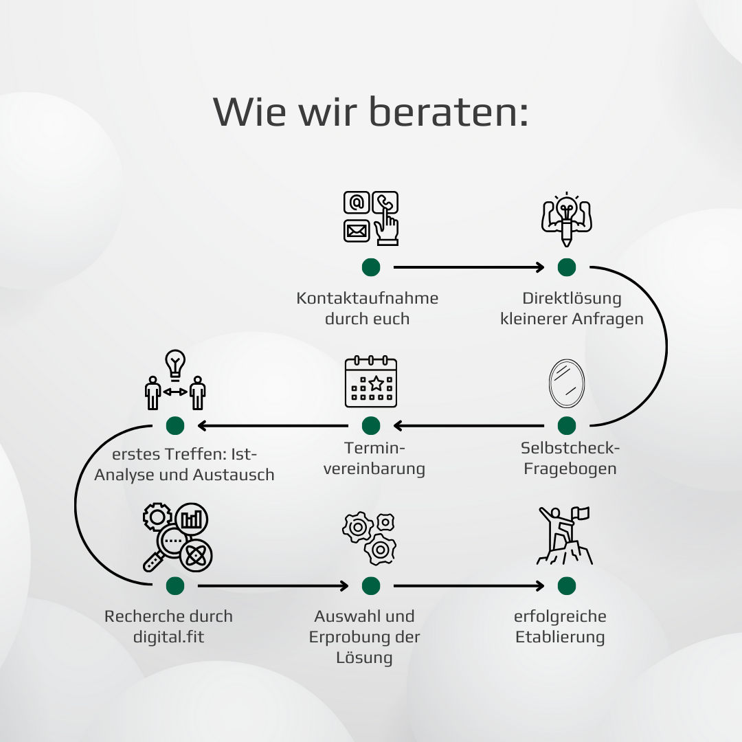
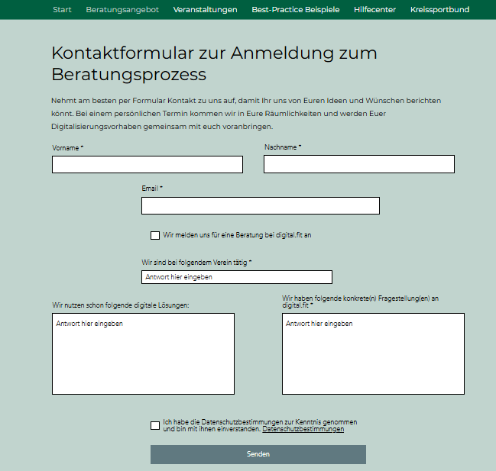
Kontaktaufnahme durch Verein/ gemeinnützige Organisation
telefonisch
per E-Mail
per Kontaktformular
persönlich

Slide 39
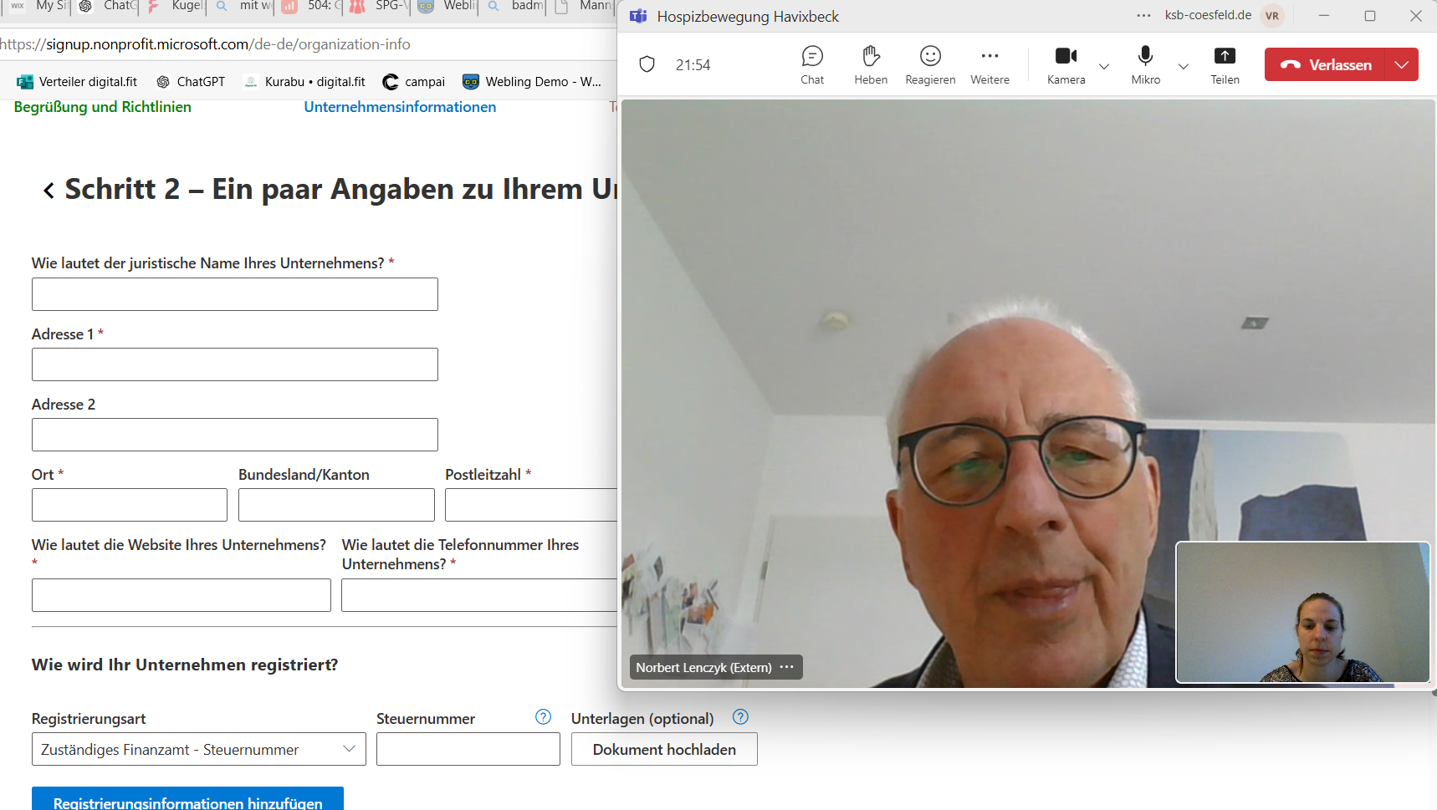
Entweder (eher selten)
Direktlösung kleinerer Anfragen
Beantragung von Lizenzen
Spam-Mails
Tool für Umfragen

Slide 40
In der Regel
Start des Beratungsprozesses mit Selbstcheck-Fragebogen
Ziel: IST-Analyse zur Digitalisierung im Verein
Vereine machen sich bewusst:
  Was haben wir bereits digitalisiert?
  Wo gibt es derzeit viel Aufwand & Unzufriedenheit in den Abläufen?
  Blick auf andere Vereine als Inspiration (Was können wir lernen/ optimieren?)
Grundlage für eine passende Beratung & langfristige Digitalisierungsstrategie

Slide 41
Selbstcheck-Fragebogen
Informationen zum Verein/ zur Organisation
Selbstcheck I – Wie digital sind wir schon?
Selbstcheck II – Chancen, Potenziale und Visionen sowie Ängste und Bedenken
Unsere Themen
(Kontakt-)Informationen für digital.fit

Slide 42
Ausschnitt aus dem Selbstcheck-Fragebogen
Selbstcheck I – Wie digital sind wir schon?
Warum wollen wir uns auf den Weg zum digitalisierten Verein machen? | Klicke oder tippe hier, um Text einzugeben.
Welche digitalen Hilfsmittel nutzen wir schon? (bitte einzeln angeben) | Klicke oder tippe hier, um Text einzugeben.
Wie schätzen wir den aktuellen Stand der Digitalisierung bei der Verwaltung von Mitgliedschaften und Veranstaltungen ein? (bitte einzeln angeben) | Klicke oder tippe hier, um Text einzugeben.

Slide 43
Ausschnitt aus dem Selbstcheck-Fragebogen
Selbstcheck II – Chancen, Potenziale und Visionen sowie Ängste und Bedenken
Welche Chancen und Potenziale kann die Digitalisierung für unseren Verein haben? Wie können wir als Vorstand, Abteilung, Mitglied profitieren? | Klicke oder tippe hier, um Text einzugeben.
Haben wir bereits eine Strategie für die Umsetzung digitaler Lösungen? Wenn ja, wie ist die Umsetzung fortgeschritten? (bitte Bereiche einzeln benennen) | Klicke oder tippe hier, um Text einzugeben.
Welche Bedenken bezüglich der Digitalisierung haben wir oder anderem im Verein? | Klicke oder tippe hier, um Text einzugeben.

Slide 44
Ausschnitt aus dem Selbstcheck-Fragebogen
Unsere Themen
Welchen Bereich wollen wir zuerst digitalisieren? (bitte nur einen Bereich nennen) | Klicke oder tippe hier, um Text einzugeben.
Wann soll die Maßnahme umgesetzt sein? | Klicke oder tippe hier, um Text einzugeben.
Weitere Bereiche, die wir langfristig digitalisieren wollen. (alle weiteren Bereiche nennen, gerne nach Wichtigkeit geordnet) | Klicke oder tippe hier, um Text einzugeben.
Das wünschen wir uns von digital.fit. | Klicke oder tippe hier, um Text einzugeben.

Slide 46
Erstes Treffen
Im Vereinsheim, W-Lan-Zugang sinnvoll
Vorstellen des individuellen Digitalisierungsvorhabens

Slide 47

Fallbeispiel:
Individuelles Digitalisierungsvorhaben
ÜBM & mehr
Dienstag, 20. August 2024 + 23. September 2024

Slide 48
Agenda für das erste Treffen
Vorstellung des Beratungsablaufs
Beratungsschwerpunkte digital.fit
Ist-Analyse
Digitalisierungsziele ÜBM & mehr
Nächste Schritte
Kontakt

Slide 49

Kontaktaufnahme
Anmeldung mit ersten Informationen über Website-Formular oder Anruf
Bei größeren Anfragen
Direktlösung kleinerer
(An-)Fragen
kleinere Anfragen ohne direkt für uns und euch erkennbaren Beratungsbedarf vor Ort werden online (per E-Mail, Telefonat oder Web-Call) geklärt
Beratungsprozess wird eingeleitet
digital.fit-Berater*in wird je nach Kompetenz und Anforderung sowie vorhandenen Ressourcen zugeteilt
Anfragen werden nach Eingang sortiert bearbeitet
Beratungsprozess digital.fit
_____________
Kontaktaufbau und Auftragsklärung

Slide 50

Start der Beratung
der Fragebogen dient der Reflexion
erstes Treffen Berater*in - Organisation
Ist-Analyse wird durchgeführt
Wünsche und Fragen der Organisation werden gesammelt
erster Kontakt erfolgt (fast) immer in Präsenz
Recherche
Berater*in zieht ggf. das Team digital.fit mit ein/ hinzu
Vereinbarung eines Kennenlerntreffens
Terminvereinbarung mit Berater*in erfolgt nach der Rücksendung des Reflexionsfragebogens
die Beratung startet mit der Zusendung eines Selbstcheck-Fragebogens für eure Organisation
Berater*in sucht nach geeigneten Lösungen für die Organisation
Beratungsprozess digital.fit
_____________
Erste Beratungssitzungen

Slide 51
Zweites Treffen
Berater*in bringt mehrere Ideen und Vorschläge mit und erläutert Vor- und Nachteile dieser
Auswahl durch Organisation
Berater*in vergleicht die Lösungen und schätzt gemeinsam mit Organisation ein, welche existierende Lösung gut auf die Bedarfe der Organisation zugeschnitten ist
die Organisation wählt eine Lösung aus
die Organisation wird kontinuierlich durch die Berater*innen von digital.fit begleitet und kann jederzeit Rückfragen stellen
Prozess der Etablierung
die Lösung wird durch die Organisation erprobt
der*die Berater*in berät auch falls nötig zum Umgang mit Widerständen in der Organisation
Beratungsprozess digital.fit
_____________
Lösungsauswahl und Test-Phase

Slide 52
wenn Etablierung misslingt
Suche nach anderen Lösungen
bei erfolgreicher Etablierung
digital.fit steht bei Rückfragen bis Projektende weiterhin der Organisation zur Verfügung
es findet ein Abschlussgespräch mit Reflexion des Prozesses statt
Beratungsprozess digital.fit
_____________
Ende der Beratung

Slide 53
Erkenntnisse aus dem Selbstcheck-Fragebogen
Kleiner Verein mit ca. 50 Mitgliedern
5 Vorstandsmitglieder
Angebote für Kinder
Team und Struktur

Slide 54
Beratungsschwerpunkte auf Grundlage des Selbstcheck-Fragebogens:
Mitgliederverwaltung
Homepage
Digitaler Mitgliedschaftsantrag
Digitale Zeiterfassung für Mitarbeitende

Slide 55
Rückfragen von meiner Seite aus:
Wie sieht es mit einer Cloudlösung aus?
Wer ist der aktuelle Homepageanbieter?
…?
…?

Slide 56
stets zu erfragen:
Digitalisierungsskepsis
Wer ist für Digitalisierung im Verein/ in der Organisation verantwortlich?
Wie offen ist der Vorstand für Veränderungen?
Wie offen seid ihr gegenüber von digitalen (Cloud-)Lösungen?

Slide 57
Bewertung unserer bisher verwendeten digitalen Tools
Tool | Zufriedenheit in Schulnoten | Erläuterung
Website | 4 | wird extern verwaltet
E-Mail | 1
Buchhaltung (extern) | 4 | teuer
Mitgliederverwaltung Excel-Listen | 6
Veranstaltungsanmeldung | 4 | aufwendig, da per E-Mail oder persönlich
Kommunikation im Vorstand | 2 | WhatsApp
Signal, WhatsApp, E-Mail, Zoom | 1

Slide 58
Digitalisierungsziele – ÜBM & mehr in 5 Jahren
1. digitale Mitgliederverwaltung + Buchhaltung (?)
2. Digitale Teilnehmerlisten
3. Zeiterfassung der Mitarbeitenden
4. Website (neuer Anbieter) + Social Media (?)

Slide 59
Nächste Schritte
 | Thema | Inhalte | Wer? | Bis wann?
1. | Digitale Mitgliederverwaltung mit Buchhaltung | Digitale Teilnehmerlisten Buchhaltung E-Mail Veranstaltungsanmeldung Digitaler Mitgliedsantrag | Verena von digital.fit | 23.9.2024
2. | Neuer Anbieter Homepage + Relaunch | … | … | …
3. | Zeiterfassung der Mitarbeitenden | - Recherche nach Tools zur Zeiterfassung | Verena von digital.fit | 23.9.2024
4. | Cloudbasierte Dateiablage | - Auswahl einer passenden Software | Verena von digital.fit | 23.9.2024
 | Nächstes Treffen | Ergebnispräsentation | alle | 23.9.2024

Slide 60
Recherche durch digital.fit
auf Grundlage des ersten Treffens und der Digitalisierungsziele
To-do-Liste mit Aufgaben und Verantwortlichkeiten wird ergänzt/aktualisiert

Slide 61
2. Treffen (vorwiegend online)
Berater*in bringt mehrere Ideen und Vorschläge mit und erläutert Vor- und Nachteile dieser
Berater*in vergleicht die Lösungen und schätzt gemeinsam mit Organisation ein, welche existierende Lösung gut auf die Bedarfe der Organisation zugeschnitten ist
die Organisation wählt eine Lösung aus
die Lösung wird durch die Organisation erprobt
der*die Berater*in berät auch, falls nötig, zum Umgang mit Widerständen in der Organisation

Slide 62
Vereinssoftware
Fest installiert | Cloudbasiert
SPG-Verein | Vereinsplaner (deutsch)
Linear | Clubdesk (Schweiz)
 | Webling (Schweiz)

Slide 63
SPG-Verein | linear
139€ pro Jahr, 11,60€ monatlich | 178€ pro Jahr, 14,80€ oder 25€ pro Jahr, nur Mitgliedsbeiträge
Kurskalender, Terminplanung, Abrechnung von Kursen, Versand von E-Mails, Teilnehmer, Flexible Beitragsabrechnung, Kommunikation | Vereinsverwaltung 300 - Beitragsmanagement, Lastschriftdatei, Beitragszahlungen per Überweisung, Sepa-Lastschrifteinzug und bar, 4-stufiges Mahnverfahren
 | Vereinsverwaltung Standard - inkl. Funktionen von Vereinsverwaltung 300, Adressverwaltung, Familienmitgliedschaften, Freifelder, Abteilungsverwaltung, Auslesen personenbezogener Daten, Terminverwaltung, u.v.m
Funktionen: SPG-Verein - Vereinssoftware seit über 30 Jahren (spg-direkt.de) Kursverwaltung (spg-direkt.de) | Kleines Paket: Linear vereinsverwaltung 300 (Download) | Linear Service GmbH (linear-software.de) Normales Paket: Linear vereinsverwaltung standard | Linear Service GmbH (linear-software.de)

Slide 64

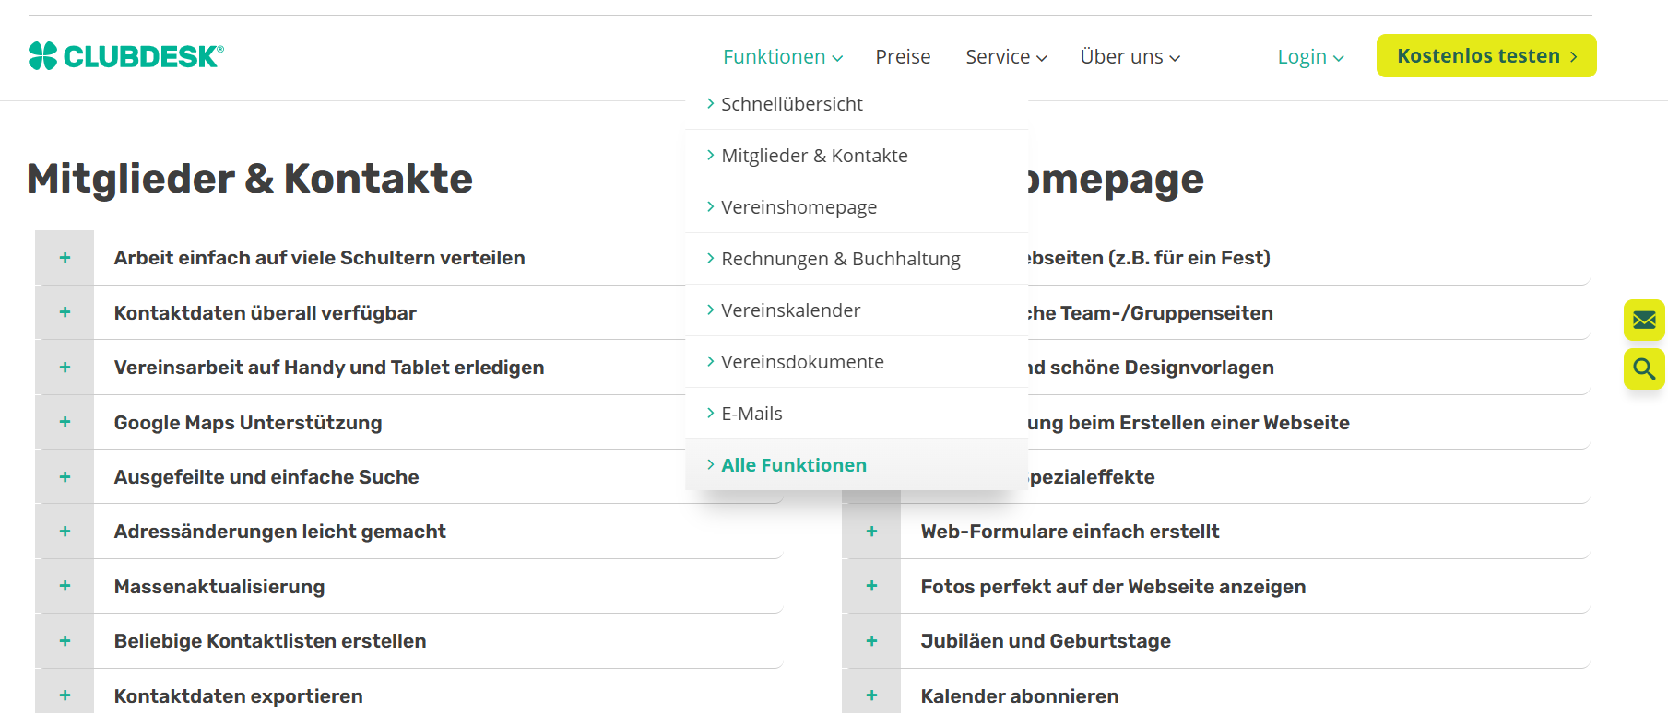
+ | -
kostenlose Basisversion | Nutzererlebnis eingeschränkt
Preis wird nur geringfügig höher bei mehr Mitgliedern | Besonderheiten nur mit Hilfe umsetzbar
Homepagebaukasten inklusive
hilfsbereiter Support
50 Mitglieder: kostenlose Basisversion
100 Mitglieder: 10€ monatlich (jährliche Zahlung)
500 Mitglieder: 29€ monatlich (jährliche Zahlung)
1000 Mitglieder: 33€ monatlich (jährliche Zahlung)
ClubDesk - Vereinssoftware Preise
Funktionsübersicht der Vereinssoftware

Slide 65

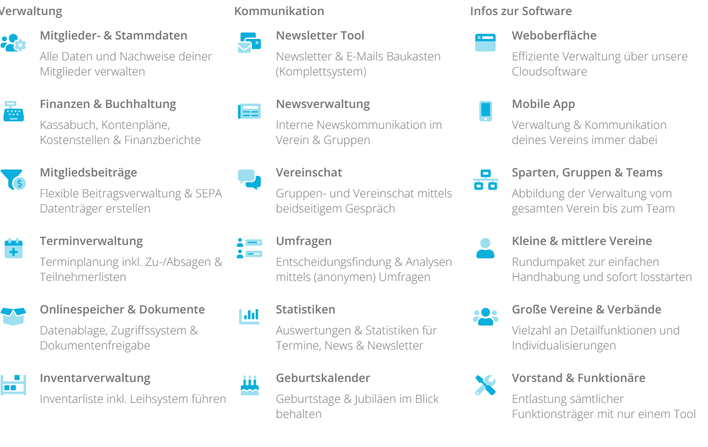
+ | -
interner Chat | Komplexes Preismodell
unendlich viele passive Mitglieder führen | Buchhaltung
Kostenlos: unendlich viele passive Mitglieder führen
100 aktive Mitglieder: 12,42€ monatlich (jährliche Zahlung), unendlich viele passive Mitglieder
1000 aktive Mitglieder: 49,95 monatlich (jährliche Zahlung), unendlich viele passive Mitglieder
Vereinsplaner | Erfahre alles über Preise und Pakete

Slide 66

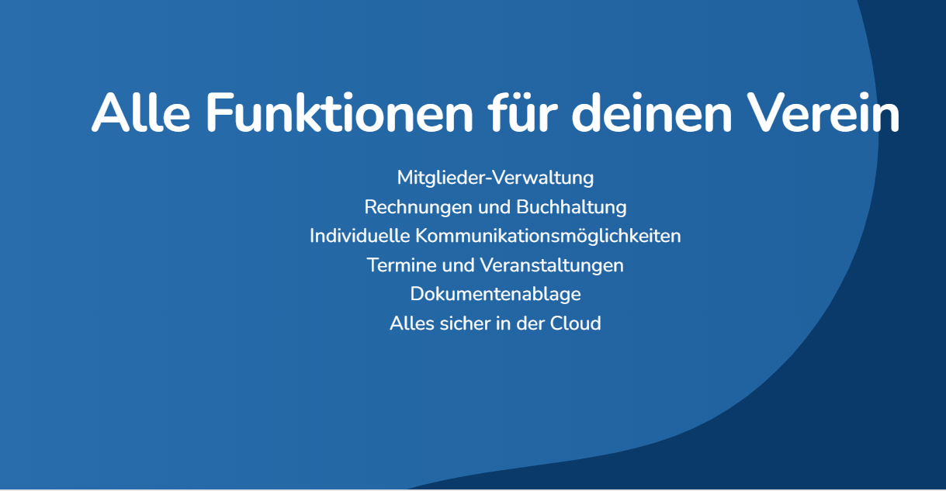
+ | -
guter und freundlicher Support | reduziert auf das Wesentliche
grundsolide
viele Funktionen für die Mitgliederverwaltung
Online-Formular auf eigene Homepage integrierbar
Funktionen - Webling Online Vereinssoftware
100 Mitglieder: 7,50€ monatlich (jährliche Zahlung)
500 Mitglieder: 29,50€ monatlich (jährliche Zahlung)
1000 Mitglieder: 51,50 monatlich (jährliche Zahlung)
Webling Vereinssoftware - Abos und Funktionen

Slide 67
Checkliste zur Auswahl der Vereinssoftware
Wie viele Mitglieder werden verwaltet?
Wie hoch ist das verfügbare Budget?
Vor Vertragsabschluss: Auf möglichen Rabatt für Gemeinnützigkeit prüfen
Welche Funktionen braucht die Software?
Gibt es eine kostenlose Testversion
Gibt es bei der Software einen kostenlosen Support
DSGVO-Konformität beachten

Slide 68
Homepage – Anbieterwechsel?
Tipp: Homepage-Baukasten (ohne IT-Kenntnisse kann mit wenig Aufwand eine professionelle Homepage aufgebaut werden
Die Vereinssoftware von clubdesk hat einen einfachen Homepage-Baukasten kostenlos dabei
Homepage von digital-fit.team wurde mit dem Homepage-Baukasten von www.wix.com gebaut
Top 5: Homepage-Baukästen: Top5 Homepage Baukasten - Welcher ist der Beste?

Slide 69
Domain-Mitnahme
Informationen zur Anbieterwechsel und der Domain-Mitnahme
Homepage-Anbieter wechseln » Was muss ich beachten? (homepage-ratgeber.de)
Hinweis: Bitte weiter runter scrollen, dort sind die Infos ;-)

Slide 70
Zeiterfassung der Mitarbeitenden
Die rechtliche Lage: Arbeitgeber müssen Beginn, Ende und Dauer der täglichen Arbeitszeit der Arbeitnehmer am Tag der Arbeitsleistung elektronisch erfassen. „Elektronisch“ meint dabei neben Zeiterfassungstools und -apps auch Tabellenkalkulationsprogramme.
Im April 2023 legte das Bundesministerium für Arbeit und Soziales (BMAS) den Referentenentwurf eines Gesetzes zur Änderung des Arbeitszeitgesetzes vor, um konkrete Regelungen für die Erfassung der Arbeitszeit zu schaffen. Denn bisher fehlen klare Regelungen und Angaben dazu, wie die Zeiterfassung durchgeführt werden soll.
Die Pflicht zur Arbeitszeiterfassung in elektronischer Form gilt erst ein Jahr nach Inkrafttreten des Gesetzes, bei Unternehmen mit weniger als 250 Angestellten sind es zwei Jahre, bei weniger als 50 Beschäftigten fünf.

Slide 71
DSGVO-Kriterien bei der digitalen Zeiterfassung
Auftragsverarbeitungsvereinbarung (AVV)
Es gilt sicherzustellen, dass der Anbieter bereit ist, eine AVV abzuschließen, um die Datenverarbeitung im Sinne der DSGVO abzusichern.
Verschlüsselung:
Die Speicherung der Daten sollte verschlüsselt erfolgen, um unbefugten Zugriff zu verhindern.
Serverstandort:
Die Daten sollten in der EU gespeichert werden (Serverstandort in der EU), um den strengen Datenschutzanforderungen gerecht zu werden.
Transparente Datenschutzrichtlinien:
Der Anbieter sollte klare Datenschutzrichtlinien haben und diese transparent kommunizieren.

Slide 72
DSGVO-konforme Lösungen (Zeitsoftware):
Kimai
  Beschreibung: Kimai ist eine Open-Source-Zeiterfassungssoftware, die kostenlos verfügbar ist. Da es auf deinem eigenen Server installiert werden kann, hast du volle Kontrolle über die Daten.
  Funktionen: Webbasierte Zeiterfassung, flexible Berichte, Multi-Benutzer-Unterstützung.
  DSGVO-Konformität: Durch die lokale Speicherung auf einem eigenen Server können Datenschutzvorgaben intern sichergestellt werden. Die Nutzung von SSL-Verschlüsselung und regelmäßige Sicherheitsupdates sind dabei wichtig.
  Link: https://www.kimai.org/de/
  Kosten: 0.99 € / Pro Benutzer & Monat für NPO‘s (https://www.kimai.org/de/zeiterfassung-non-profit.html), 2 Tarife: 2,99 € oder 3,99€ monatlich pro Nutzer (je nach Funktion)
  Clockin
  Beschreibug: Clockin ist eine cloudbasierte Zeiterfassungssoftware. Die Nutzung ist über App, PC oder Tablet möglich
  DSGVO-Konformität: Server stehen in Münster und sich TÜV-zertifiziert. Dadurch können alle Datenschutzvorgaben intern sichergestellt werden
  Link: https://www.clockin.de, Erklärung: https://www.youtube.com/watch?v=2jivUBINmzU
  Kosten: für gemeinnützige Organisationen 1 Jahr kostenlos, danach 50% Rabatt, https://www.clockin.de/blog/clockin-unterstuetzt-gesellschaftliches-engagement, ansonsten: 3,19€ pro Mitarbeiter
  Askdante
  Beschreibung: Schichtplan, Dienstplan, Urlaubsverwaltung, Krankmeldung, Überstunden, Pausenzeiten
  DSGVO-Konformität: Server in Deutschland und somit datenschutzkonform
  Link: https://www.askdante.com/
  Kosten: bis 15 Mitarbeiter kostenlos, Terminals optional zum Kauf möglich
  Stechuhr in Teams über die Kalenderfunktion
  Zeiterfassung in Microsoft Teams (mit dieser versteckten Funktion) (youtube.com)

Slide 73
Excel zur Zeiterfassung nutzen
Kostengünstig: Excel ist in den meisten Organisationen ohnehin verfügbar und verursacht keine zusätzlichen Kosten.
Flexibilität: Tabellen lassen sich individuell anpassen, um spezifische Anforderungen abzubilden.
Einfache Handhabung: Viele Mitarbeitende sind bereits mit Excel vertraut, sodass keine umfangreiche Einarbeitung notwendig ist.
DSGVO-relevante Aspekte:
Datensicherheit: Es ist wichtig, die Dateien passwortgeschützt zu speichern, um sicherzustellen, dass nur berechtigte Personen Zugriff auf die sensiblen Daten haben.
Zugriffsrechte: Achte darauf, dass nur befugte Personen die Zeiterfassungsdaten sehen und bearbeiten können. Du kannst Excel-Dateien mit Berechtigungen versehen, um den Zugriff einzuschränken.
Speicherung und Löschung: Daten in Excel sollten nur so lange aufbewahrt werden, wie dies gesetzlich vorgeschrieben ist. Regelmäßige Prüfungen und das Löschen nicht mehr benötigter Daten sind notwendig.
Transparenz: Mitarbeitende müssen darüber informiert werden, welche Daten erfasst werden und wie diese genutzt werden. Dies sollte schriftlich erfolgen, um die Einhaltung der DSGVO nachweisen zu können.
Fehleranfälligkeit: Bei manueller Eingabe in Excel besteht ein höheres Risiko für Eingabefehler oder unbefugte Änderungen. Es sollte also ein System zur Vermeidung von Fehlern implementiert werden (z. B. durch automatisierte Formeln oder Validierungen).
Fazit:
Excel kann für die Arbeitszeiterfassung verwendet werden, solange die Datenschutzbestimmungen eingehalten werden. Es ist jedoch weniger sicher und effizient als spezialisierte, DSGVO-konforme Zeiterfassungstools. Wenn du Excel nutzt, solltest du sicherstellen, dass die Datei durch geeignete Maßnahmen geschützt wird und regelmäßig überwacht wird, um Datenschutzrisiken zu minimieren.

Slide 74
Nächste Schritte
 | Thema | Inhalte | Wer? | Bis wann?
1. | Auswahl einer Software für die digitale Mitgliederverwaltung und Buchhaltung | Teilnehmerlisten Buchhaltung E-Mail Veranstaltungsanmeldung Digitaler Mitgliedsantrag | Vorstand | Ende 2024
2. | Grundsatzentscheidung: Soll es einen neuen Homepage-Anbieter geben? | Vorschläge: Clubdesk oder wix.com | Vorstand | Ende 2024
3 | Zeiterfassung der Mitarbeitenden | Auswahl einer passenden Software | Vorstand | 2025
4 | Homepage | Anbieterwechsel? | Vorstand | 2025

Slide 75
Erfolgreiche Etablierung
Rückfrage nach 3 Monaten durch digital.fit

Slide 76
Rückmeldung
Hallo Verena,
jetzt da ich deine E-Mail lese, fällt mir wieder ein, dass ich dich eigentlich auf dem Laufenden halten wollte (…)
Es ist aber einiges passiert seit unserem letzten Gespräch.
Wir haben deine Liste sehr detailliert durchgearbeitet und haben uns dann dazu entschlossen, die Software Clubdesk zu testen. Diese hatten wir für einen 30-tägigen Testzeitraum und haben während dieser Zeit sehr viel mit den verschiedenen Funktionen „gespielt“. Wir waren von der Software so begeistert, dass wir sie nun angeschafft haben. Dies ist für uns insbesondere interessant, da wir damit alle Funktionen inkl. Website für eine geringere monatliche Gebühr erhalten als wir bisher nur für die Website bezahlen.
Einen Haken hat das ganze allerdings. Mit unserem derzeitigem Website-Anbieter wird immer jeweils für ein Jahr der Vertrag geschlossen und dies lief – wie hätte es auch anders sein sollen – Ende Oktober aus, wurde also wieder für ein Jahr verlängert.
Wir haben uns dennoch dazu entschlossen, Clubdesk jetzt schon zu nehmen, da die Vorteile bzgl. Mitgliedern und Kommunikation einfach überzeugend waren.
Derzeit sind wir dabei die Mitglieder zu integrieren und sinnvolle Gruppierungen zu bilden.
Soweit von uns. An dieser Stelle noch mal ganz herzlichen Dank für deine intensive Recherche ohne die wir diesen Schritt mit Sicherheit nicht hätten gehen können.
Viele Grüße

Slide 77
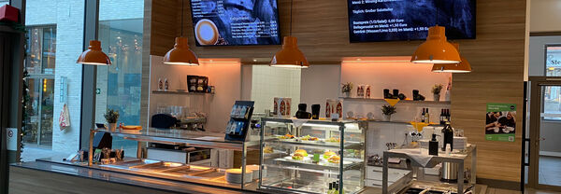
Mittagspause im Bistro Orange

Slide 78

Digitalisierungsstrategie: Ein praktischer Einblick

Slide 79




Interview mit Nils Uhde (SV DJK Grün-Weiß Nottuln) –
Aus der Praxis

Slide 80
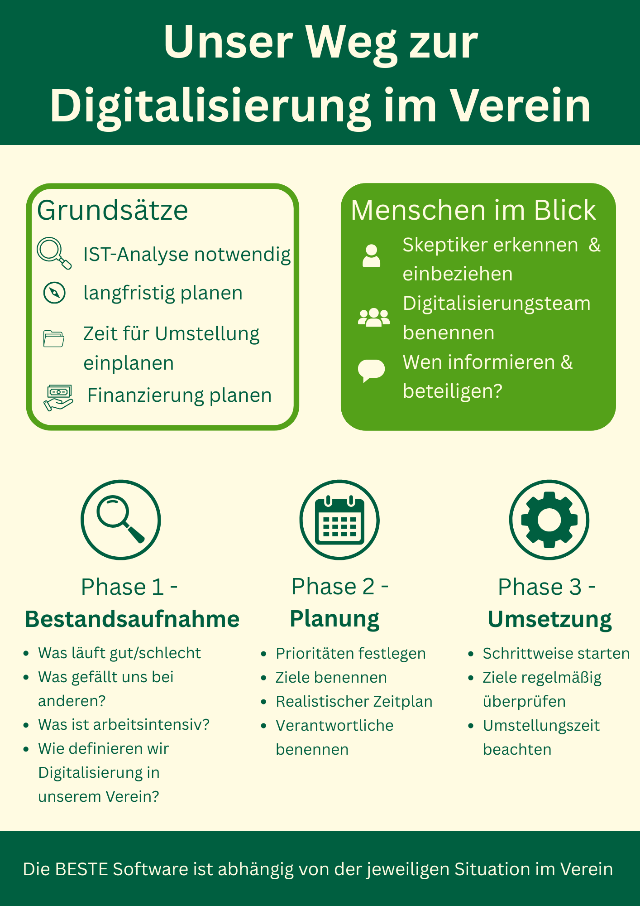

Slide 83


Best-Practice-Beispiel

Slide 84
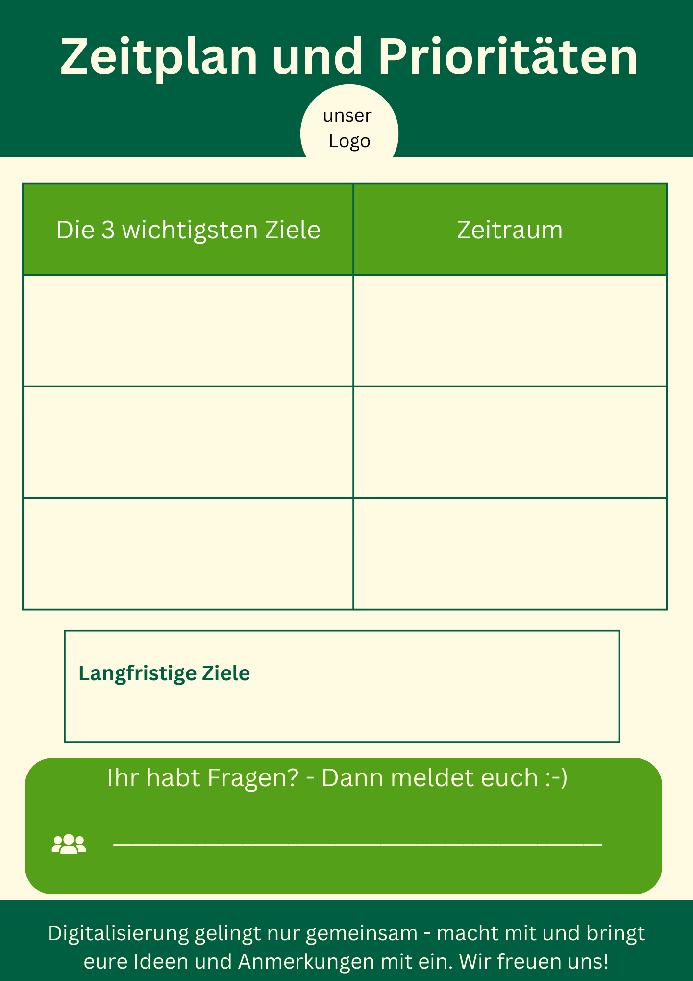
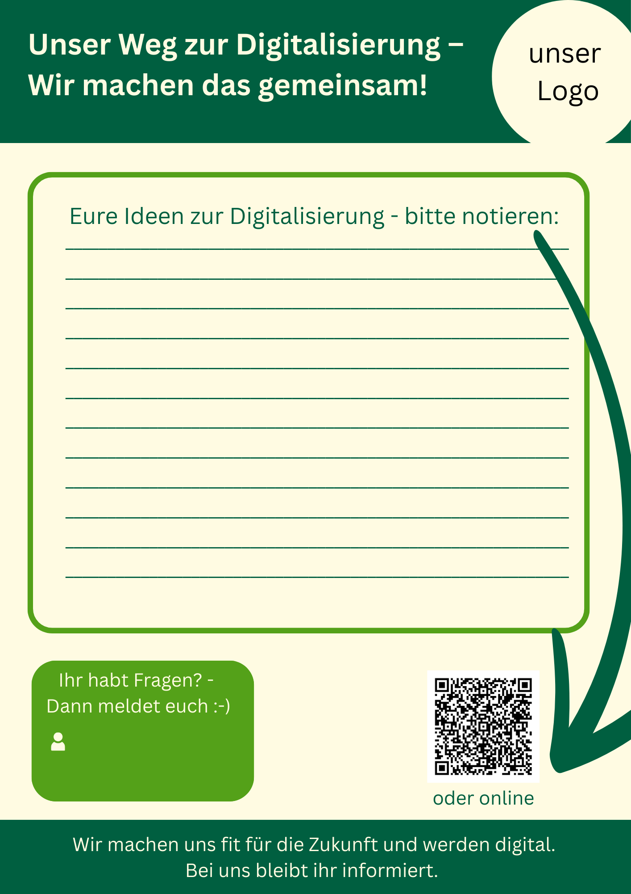

Slide 85
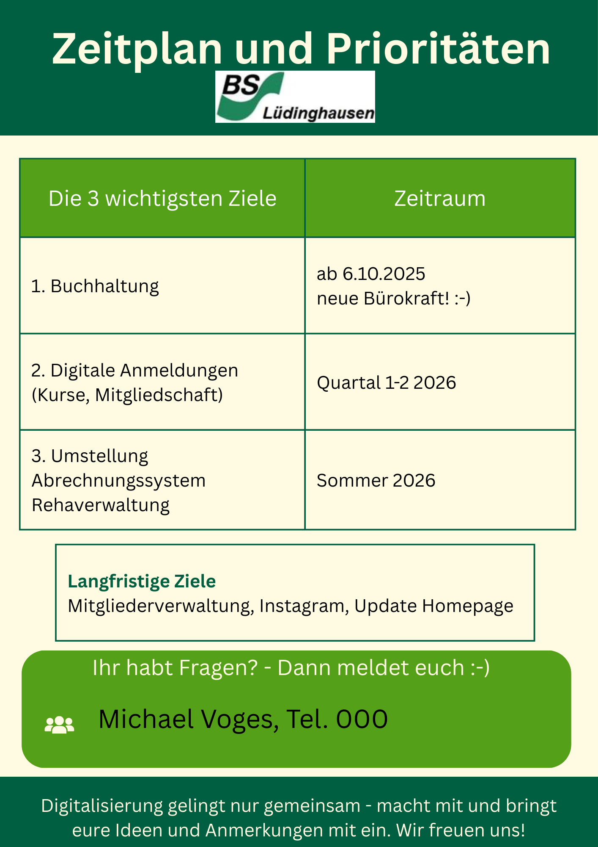
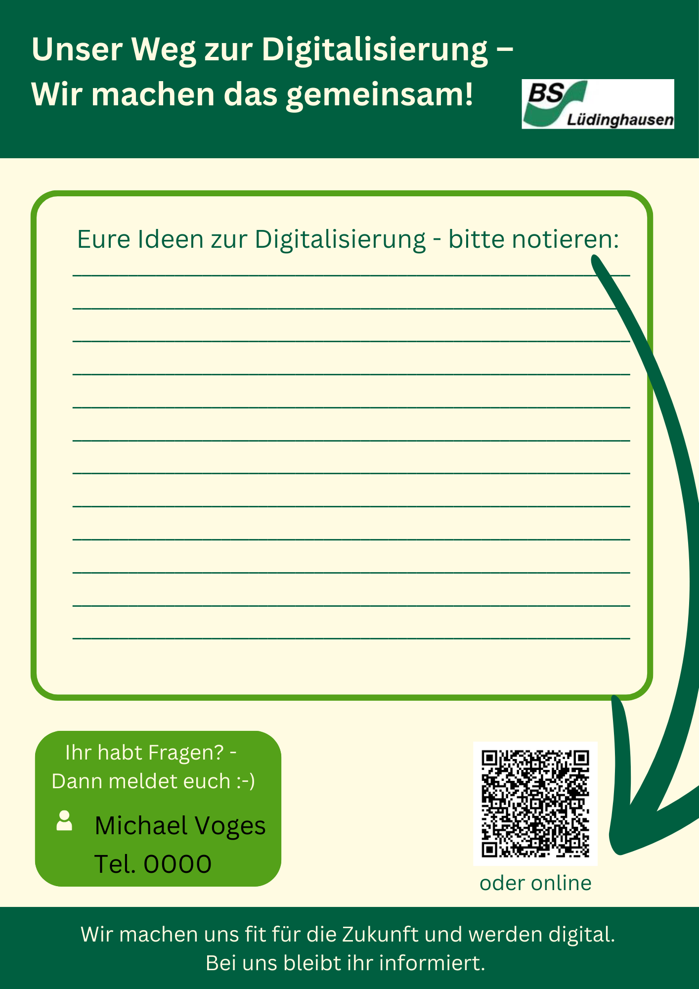

Slide 86


Slide 89

Zusammen-arbeit mit
Unser Weg zur Digitalisierung – Wir machen das gemeinsam!

Slide 90

z.B. Zusammenarbeit mit Padlet

Slide 91
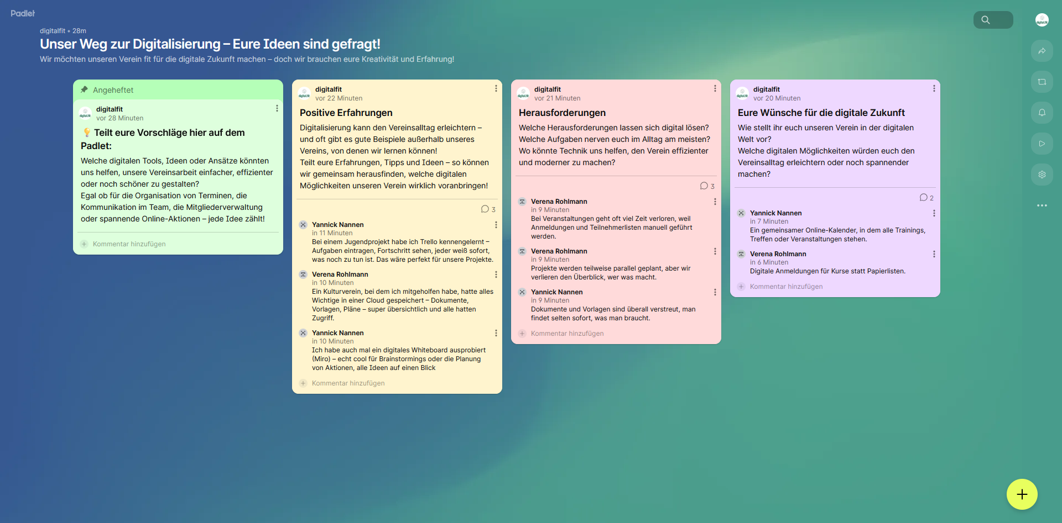
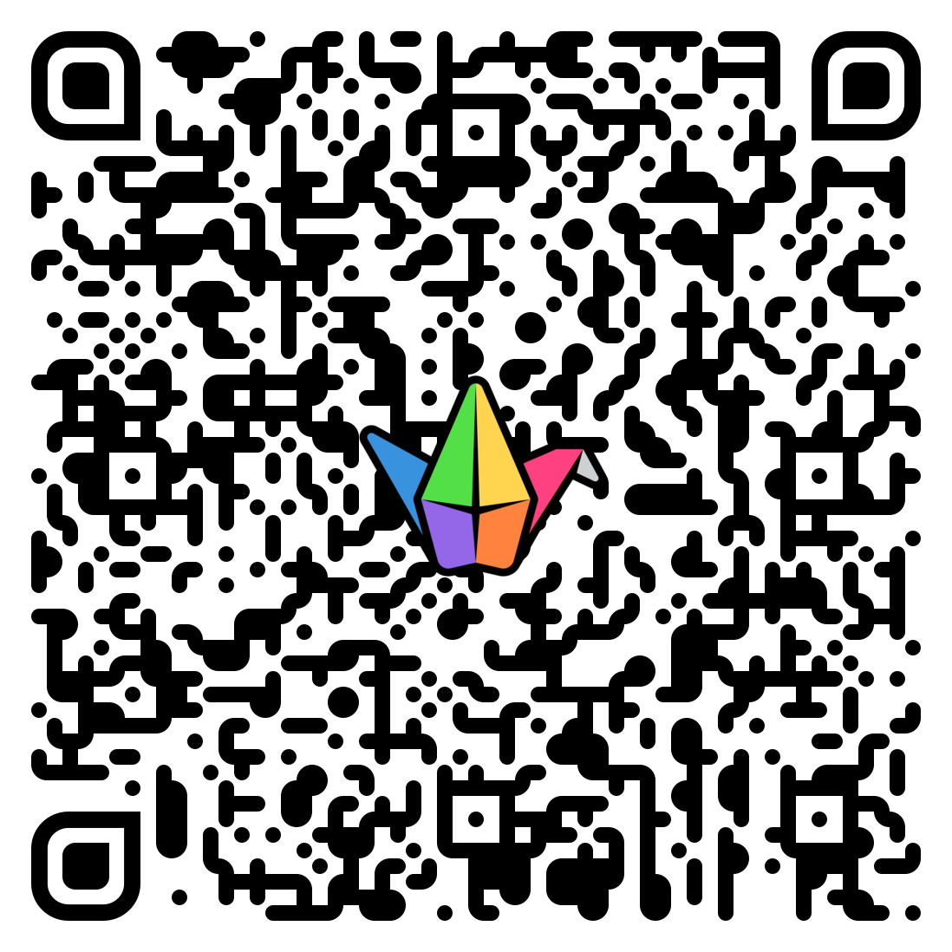
https://padlet.com/digitalfit/unser-weg-zur-digitalisierung-eure-ideen-sind-gefragt-x72dgw4szzkgllo3

Slide 92
https://padlet.com/digitalfit/unser-weg-zur-digitalisierung-eure-ideen-sind-gefragt-x72dgw4szzkgllo3

Slide 93
Fallstricke bei der Umsetzung von Digitalisierungsvorhaben
fehlende Ressourcen (zeitlich, personell, finanziell)
impulsives Starten ohne Strategie
Fokus auf Insellösungen
zu großes oder zu dominantes Digitalisierungsteam
übertriebene Sorgen vor dem Datenschutz
kein Vertrauen in Technik
keine Lernbereitschaft
den Skeptikern das Feld überlassen

Slide 94
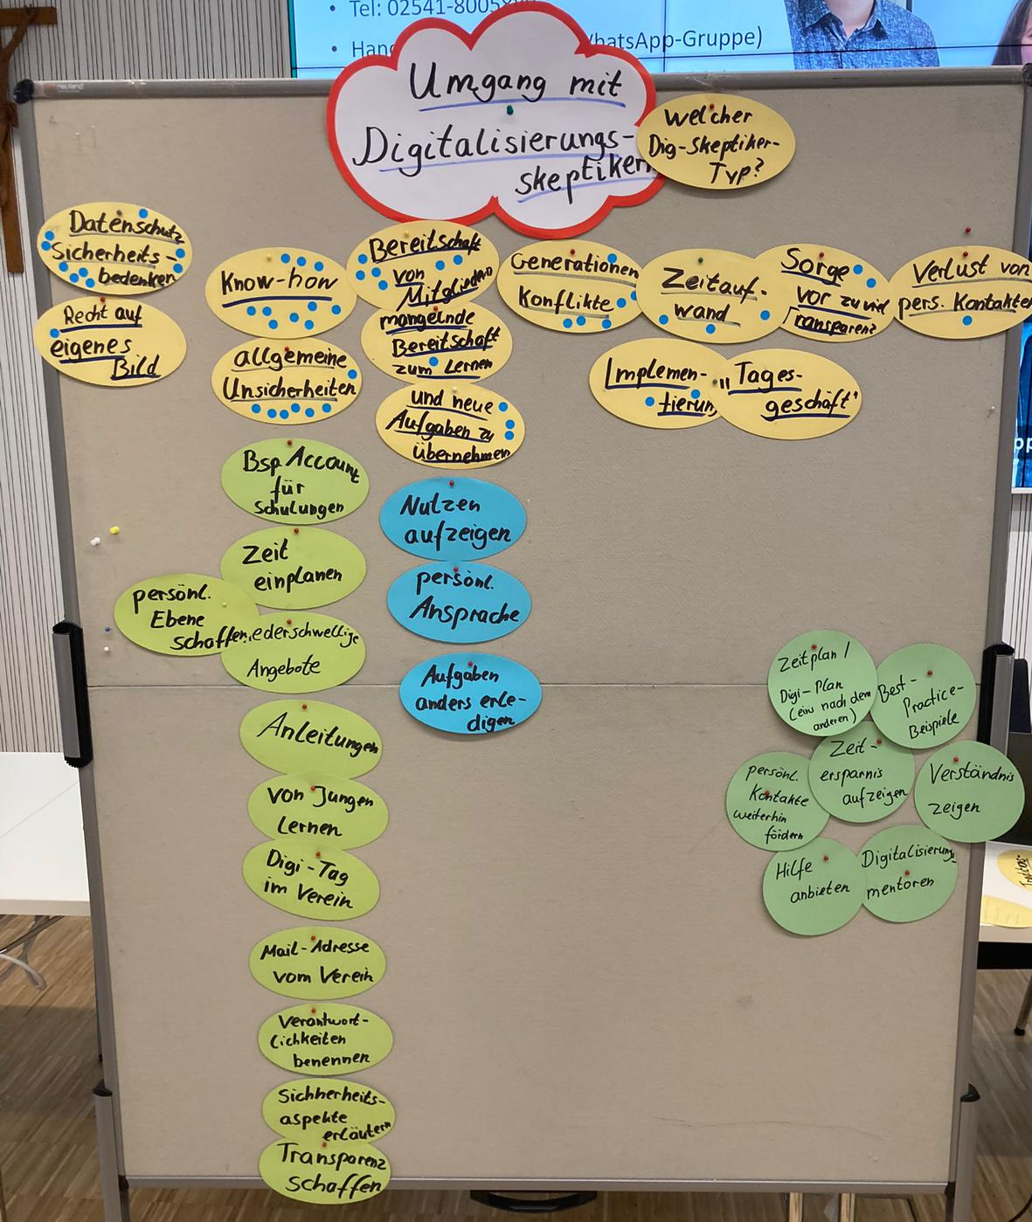
Umgang mit Digitalisierungsskeptikern
Ergebnisse aus dem Workshop vom digital.fit-Tag am 9.11.2024

Slide 95
Umgang mit Digitalisierungsskeptikern vermutete Hauptgründe für Skepsis
mangelndes Wissen (11)
Datenschutz- und Sicherheitsbedenken (10)
mangelnde Bereitschaft zur Mehrarbeit (10)
Generationenkonflikt (6)
Sorgen vor zu viel Transparenz (2)
Verlust persönlicher Kontakte (1)

Slide 96
Schulungen
Beispielaccounts zum Ausprobieren anbieten
ausreichend Zeit einplanen
niedrigschwellige Angebote
persönliche Ebene schaffen
Anleitungen nutzen
von Jüngeren und Fitteren lernen
Digitalisierungsveranstaltungen im Verein/ in der Organisation veranstalten
Verantwortlichkeiten benennen
Sicherheitsaspekte erklären
Transparenz schaffen
Nutzen aufzeigen
persönliche Ansprache
Schritt für Schritt Vorgehen
persönliche Kontakte weiterhin fördern
Hilfe anbieten
Digitalisierungsmentoren einführen
Best-Practice-Beispiele vorstellen
Verständnis zeigen
Zeitersparnis aufzeigen

Slide 97

Frage zur Finanzierung digitaler Lösungen aus dem Publikum
Wie geht man mit Finanzierungsengpässen um?

Slide 98
Möglichkeiten der Finanzierung
Mitgliedsbeiträge anheben
ortsnahe Unternehmen um Unterstützung bitten (nicht nur finanziell sondern auch als Dienstleister)
Ehrenamtlichen Nutzung eigener Hardware ermöglichen (Datenschutz)
Finanzierung war bei den Beratungen selten ein Problem
Fundraising als Chance begreifen

Slide 99
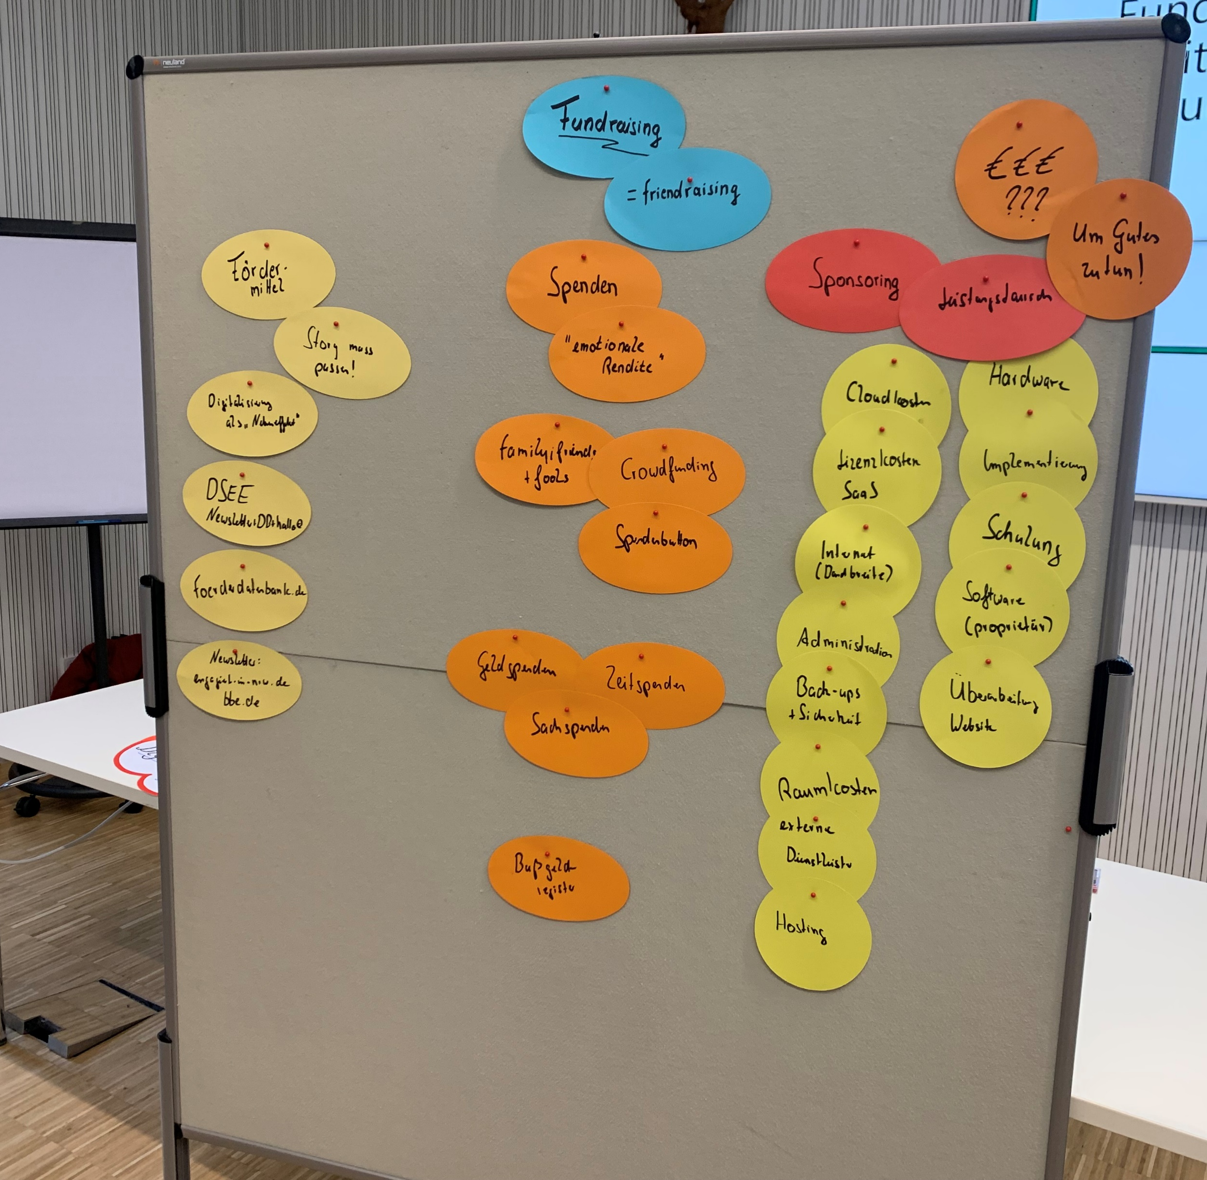
„Fundraising für Digitalisierungs-projekte für Vereine“
Ergebnisse aus dem Workshop vom digital.fit-Tag am 9.11.2024

Slide 100
Einmalige Kosten/
Anschaffungskosten
Hardware
Kauf von lokal Software
Schulungen & Workshops
Gestaltung von Logos, Grafiken oder professionellen Designs für die Öffentlichkeitsarbeit
Homepageaufbau + Domain
Einmalige Einrichtung von Cloud-Diensten
Gebühren fürs Homepage-Hosten
Software-Lizenzen
ggf. IT-Support
Online-Marketing
Datensicherung & Backups (falls extern)
Cloudspeicher
Wartung und Updates der Homepage oder Software
Laufende Kosten

Slide 101
kurze Pause
- wenn erwünscht

Slide 102

Gesprächsangebot:
_______________
Zukunftsstrategien für die Digitalisierung im Ehrenamt
Notes:
z.B. zu diesen Themen
KI
Datenschutz
All-in-One-Lösungen
Langfristige Planung
Digitale Barrierefreiheit

Slide 103

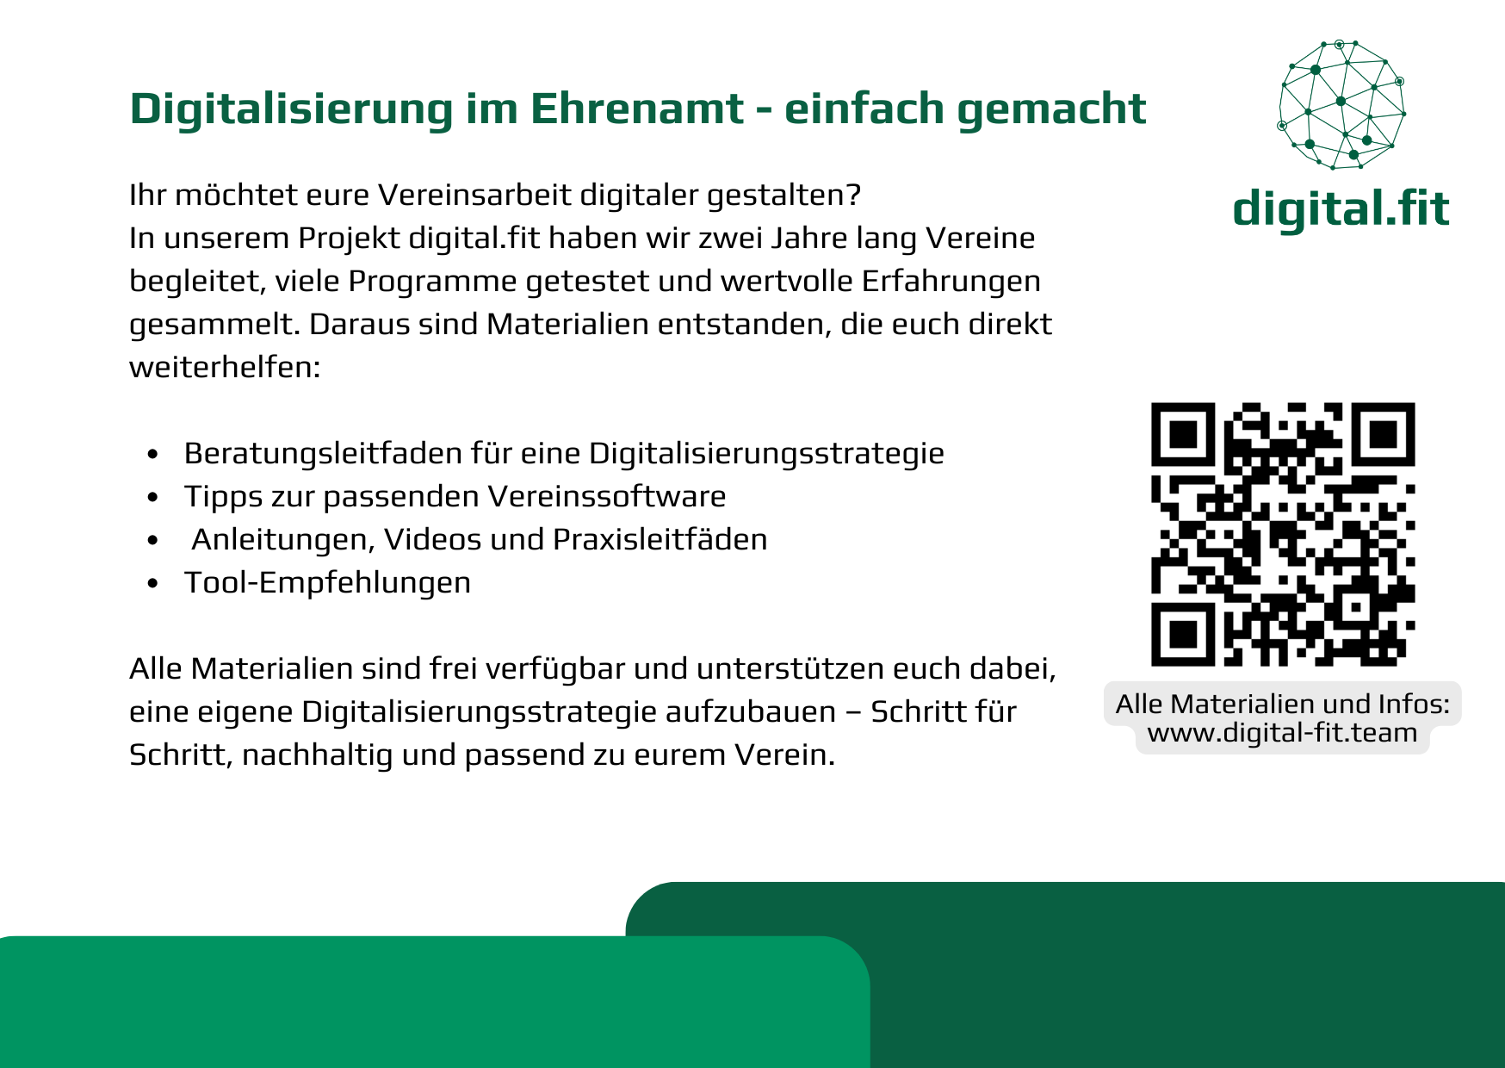
digital.fit wirkt weiter

Slide 104
Interesse an Fortbildungen und Schulungen?
Schulungen, Workshops oder Fortbildungen ermöglichen wir auf Nachfrage
Unser Portfolio (Auswahl)
Aufbau einer Digitalisierungsstrategie für meinen Verein
Auswahl einer passenden Software für die Vereinsverwaltung
Digitalisierung im Verein – eine Einführung
Digitale Tools
uvm.

Slide 105
Gibt es weitere Fragen aus dem Publikum?

Slide 106


Herzlichen Dank
Kristin und Yannick
Nils und Michael und alle Vereine und Organisationen

Slide 107
Borkener Straße 13
48653 Coesfeld
Tel. 02541 / 82988
Fax 02541 / 842898
E-Mail: info@ksb-coesfeld.de
www.ksb-coesfeld.de
© KSB Coesfeld

